Slide 1
Počátky ukrajinské hudební folkloristiky
PhDr. Petr Kalina, Ph.D.
5.4.2016

Slide 2
Sbírání ukrajinské lidové hudby
sbírky písní bez nápěvu se objevují od počátku 18. století
neexistovaly, organizované kolektivní sběry, jen individuální sběratelské aktivity
kromě Ukrajinců sbírali Češi, Poláci, Rusové a Němci

Slide 3
První notované záznamy ukrajinského hudebního folklóru
první sbírky neměly vědecké ambice, nýbrž pouze umělecké
šlo především o harmonizované úpravy s doprovodem klavíru určenou pro salónní produkci
časté jsou nepřesné zápisy nápěvu (zejména v metrorytmické oblasti)
chybějí údaje o tom, kde, kdy a od koho byla píseň zapsána
sběratelé zapisovali písně zejména z nejmladší historické vrstvy a často směšovali lidové písně s útvary umělými a zlidovělými

Slide 4
„Běžný muzikus […] se snaží danou lidovou melodii „opravit“, tj. znetvořit v ní vše, co se mu v jeho tuctovém chápání zdá neohrabané, drsné, zkrátka jevící se neslučitelným s pravidly hudební teorie. Nestydí se zaměnit jeden nevhodný […] interval jiným, „správnějším“. […] Nestydí se naroubovat písni rytmický pohyb, který je nepodobný její původní podstatě, avšak blízký rytmům, které zní ve vnitřním sluchu onoho rutinního muzikanta.“
Alexandr Sěrov, 1861

Slide 5
„Naše hudební etnografie byla do nedávné doby v rukách nepřipravených diletantů, duchem, školou i původem vzdálených od lidové písně […]. Při sbírání lidového materiálu byli vedeni bezohlednou naivitou a k výkladu tohoto materiálu jim […] bránila celková neznalost základů lidové melodie […]. Někteří sběratelé […] neprostudovali všechny originální zvláštnosti a vlastnosti ukrajinské písně. Jí totiž každá fazóna nesluší […]. Z pod takového střihu je naše píseň velmi často změněna k nepoznání, zní podivně, tvrdě a je zbavena typického měkkého a teplého koloritu.“
Mykola Lysenko, 1873

Slide 6
Vasilij Trutovskyj: Sobranie russkych prostych pěsen s notami (4 svazky, 1776-1795) – obsahuje několik ukrajinských písní
Ivan Prač (Jan Práč): Sobranie narodnych russkich pěsen s ich golosami (3 svazky,1790-1815) – speciální oddíl ukrajinských písní
Karol Lipiński: Piesni polskie i ruskie ludu galicyjskego (1833)
Mychajlo Maksymovyč: Golosa ukrajinskich pěsen (1833)

Slide 7
Mykola Maksymovič:
Narodnyje ukrajinskije napěvy (1840)
19 malorossijskich pěsen djla fortepiano
v 2 ruky (b.r.)
Hryhoryj Halahan: Južno-ruski pisni z holosami (1857)
Alois Jedlička: Sobranie malorossijskich narodnych pěsen (2 díly, 1860, 1861)
A. Kocipinskyj: Pisni, dumky i šumky ukrajinskoho narodu na Podoli, Ukrajini i v Malorosiji (zapsaná ve 40. a 50. letech, vydaná 1862)

Slide 8
Oleksandr Potebňa: Ukrajinski pisni (1863)
Stepan Karpenko: Vasylkovskyj solovej Kyjevskoj Ukrajiny (1864) – obsahuje také písně ruské, polské, červenoruské, bulharské a moldavské, tance z repertoáru židovských kapel a písně umělé
Marko Vovčok: Dvisti ukrajinskych piseň (1867)
Oleksij Hulak-Artemovskyj: Narodni ukrajinski pisni z notamy (1868) – obsahuje i vícehlasé písně

Slide 9
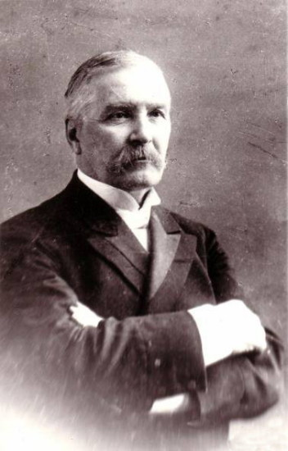
Hudebně-folkloristická činnost
Mykoly Lysenka (1842-1912)
sběratelská činnost od 60. let 19. století
četné teoretické postřehy
první organografický popis kobzy a jiných nástrojů lidového instrumentáře
jeho harmonizace lidových písní je v souladu s jejich melodikou (harmonizátor musí ukrajinské písni ušít vpravdě lidový kroj – s ukrajinskou písní nelze nakládat jako s písní západoevropskou)
sborové koncerty lidových písní
využití folklóru ve vlastní kompoziční činnosti

Slide 10
V letech 1868-1911 vydal sedm dílů sbírky úprav ukrajinských lidových písní pro sólový zpěv s doprovodem klavíru. Každý díl obsahuje 40 písní.
Dvanáct dílů sesbíraných lidových písní v úpravě pro smíšený sbor. Každý díl obsahuje 10 písní. Zastoupení polyfonické faktury má vzestupnou tendenci.
Zvlášť vydal sbírku Ukrajinski obrjadovi pisni (pět dílů: Vesňanky I a II, Kupalska sprava, Koljadky – ščedrivky, Vesillja, 1885-1903).
Celkem vydal 500 písní.

Slide 11

Písně bez doprovodu:
Ne spivajte pivni
Jak pojichav mij myleňkyj
Úpravy pro hlas s doprovodem klavíru (komorního orchestru):
Čumaročka rjabeseňka
Luhom idu, koňa vedu

Slide 12
Sborové úpravy:
Vinočok
Pisňa pro Kuperjana
Bula sobi handzja
Stelysja barvinku
Ne stelysja barvinku

Slide 13
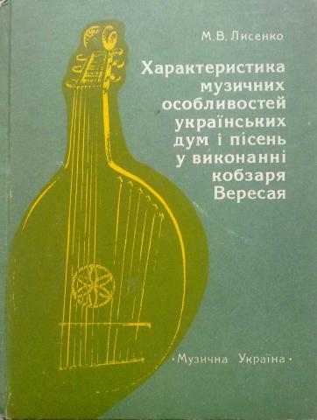
Teoretické práce Mykoly Lysenka
Charakteristika muzyčnych osoblyvostej ukrajinskych dum i píseň u vykonanni kobzarja Veresaja
Narodni muzyčni instrumenty na Ukrajini

Slide 14
„Vezměte si od lidu… jeho nejdávnější písně, neboť v nich je ukryta veškerá originálnost slovanské tvorby. Současná lidová píseň mě příliš nezajímá, protože je odrazem míšení národností… Ne od každého zpěváka je dobré písně zapisovat. Jsou takoví zpěváci,…kteří nabízejí poškozenou píseň a text do ní přidávají páté přes deváté; ale jiní, zejména starší lidé… nabídnou píseň autenticky, starosvětsky.“

Slide 15
„V lidové hudbě Čechů a Slováků je znát důsledek vlivu hudby sousední kultury. Lid tam už přežil epochu samostatného tvoření a do své písně již nevkládá prvky, které charakterizují jeho národní osobitost… Lidová píseň tam ztratila svůj ucelený národní charakter; stejně jako jejich sousedé Němci, začali pod pojmem lidová píseň rozumět všelijaké populární melodie (Volksmelodien).“
„Naše píseň je v širokém evropském světě velmi mladá, svěží, nová – jí náleží budoucnost“

Slide 16
„Naučil jsem se od Němce na lipské konzervatoři jeho hudební nauku a když jsem se vrátil domů, začal jsem pomocí těchto pravidel pracovat na svoje dobro. Možná jsem byl nějaký čas pod vlivem cizí nauky, ale brzy jsem si… jasně vymezil kde začíná moje a co moje už není.“
„Když harmonizujeme podle učebnic, dáváme pozor, abychom nepřehlédli kvintu či jiný interval; bojíme se kvint, protože podle evropské nauky es wird wohl leer klingen. Lid si zatím ve svých nevědomých příhlasech zamiloval kvintu, unisono, oktávu, kvartu, protože je veden dávnou harmonií a v ní to jsou čisté konsonance. My ale naopak… přidáváme všelijaké disonance: septimy, septakordy… a mrzačíme tím přirozenost naší písně.“
„Nejdřív jsem dospěl až ke komplexní, složité čtyřhlasé harmonii… nabytá zkušenost mě pak přivedla k poznání, že je to rušivé, zbytečné,… nelidové.“

Slide 17
Omyly Mykoly Lysenka
nacházel původ ukrajinské hudby v hudbě řecké
obecné závěry činil ze zpěvu kobzara Ostapa Veresaje („kobzaři jsou nositeli nejvěrnější podoby ukrajinské lidové hudby“) – proto také chybí zmínky o ukrajinském vícehlasu
intervaly na krátkých strunách kobzy považuje za klíč k vysvětlení melodických a tonálních zvláštností

